Slide 1
计算机系统的构成

Slide 2
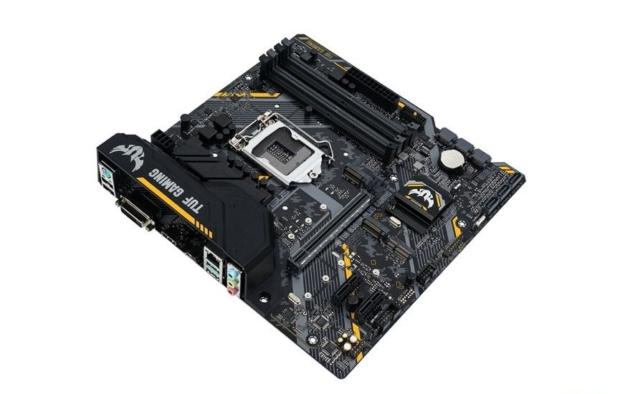
硬件
知多少

Slide 3
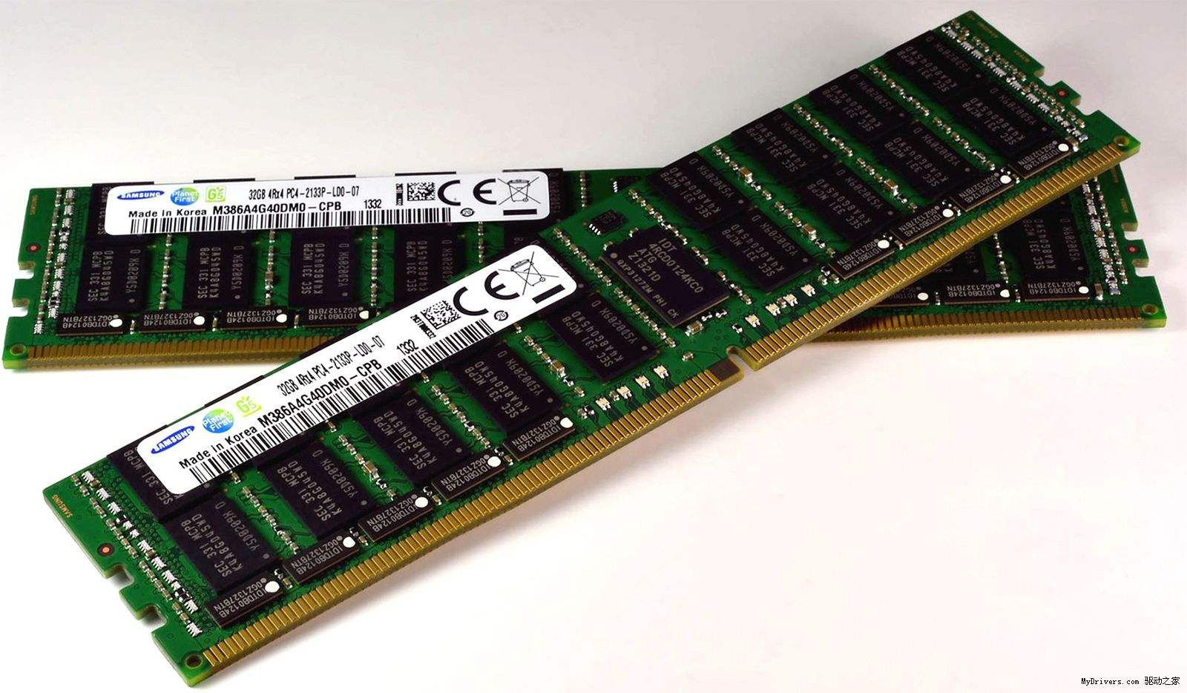
硬件
知多少

Slide 4
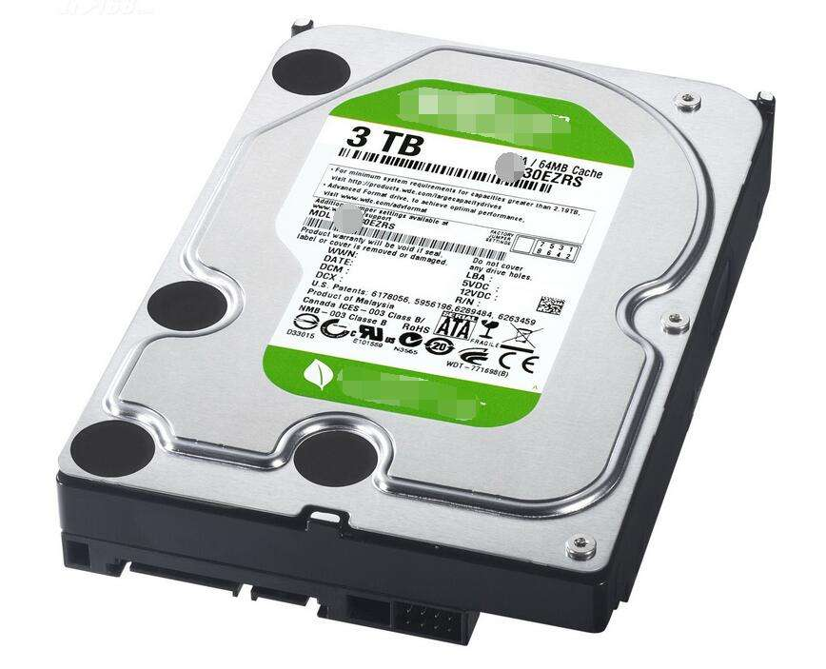
硬件
知多少

Slide 5
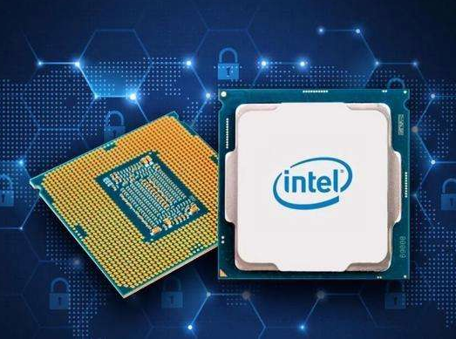
硬件
知多少

Slide 6
CPU（中央处理器）
主机
主板
硬 件系统
存储器（如：内存条、硬盘）
存储器（如：U盘）
外部
设备
输入设备（如：鼠标、键盘）
输出设备（如：显示器、打印机）

Slide 7
硬件系统
计算机系统
软件系统

Slide 8
软 件系统
系统软件
（如：windows、Linux、Android等操作系统）
应用软件
（实现各种功能的软件，如：WPS、flash、QQ等）

Slide 9
与计算机硬件关系最密切的软件是（ ）。
A.编译程序 B.数据库管理程序
C.游戏程序 D.操作系统

